Slide 1
XVIII Encontro Nacional de Pós-graduação e Pesquisa das IES Particulares
XII Encontro Nacional do Fórum de Extensão das IES Particulares - FOREXP
Formas e tendências das relações
entre Pesquisa e Extensão

Slide 2
XVIII Encontro Nacional de Pós-graduação e Pesquisa das IES Particulares
XII Encontro Nacional do Fórum de Extensão das IES Particulares - FOREXP
Posições do Brasil na última avaliação do PISA (2015)

Slide 3
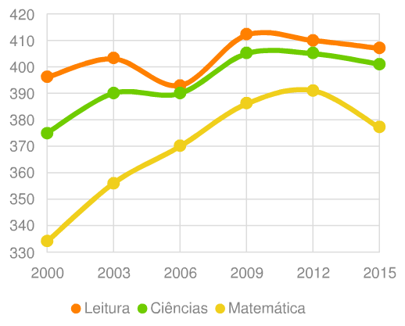
XVIII Encontro Nacional de Pós-graduação e Pesquisa das IES Particulares
XII Encontro Nacional do Fórum de Extensão das IES Particulares - FOREXP
Posições do Brasil nas avaliações anteriores do PISA

Slide 4
XVIII Encontro Nacional de Pós-graduação e Pesquisa das IES Particulares
XII Encontro Nacional do Fórum de Extensão das IES Particulares - FOREXP
Formas e tendências das relações
entre pesquisa e extensão
Popularização da Ciência
“Conjunto de atividades, disciplinas e abordagens que busca comunicar a ciência para uma audiência ampla e voluntária” (BAPTISTA, 2015, p. 36).

Slide 5
XVIII Encontro Nacional de Pós-graduação e Pesquisa das IES Particulares
XII Encontro Nacional do Fórum de Extensão das IES Particulares - FOREXP
Formas e tendências das relações
entre pesquisa e extensão
Popularização da Ciência (objetivos)
- Democratizar o acesso ao conhecimento
científico
- Minimizar o impacto do aluno ingressante em relação ao conhecimento científico

Slide 6
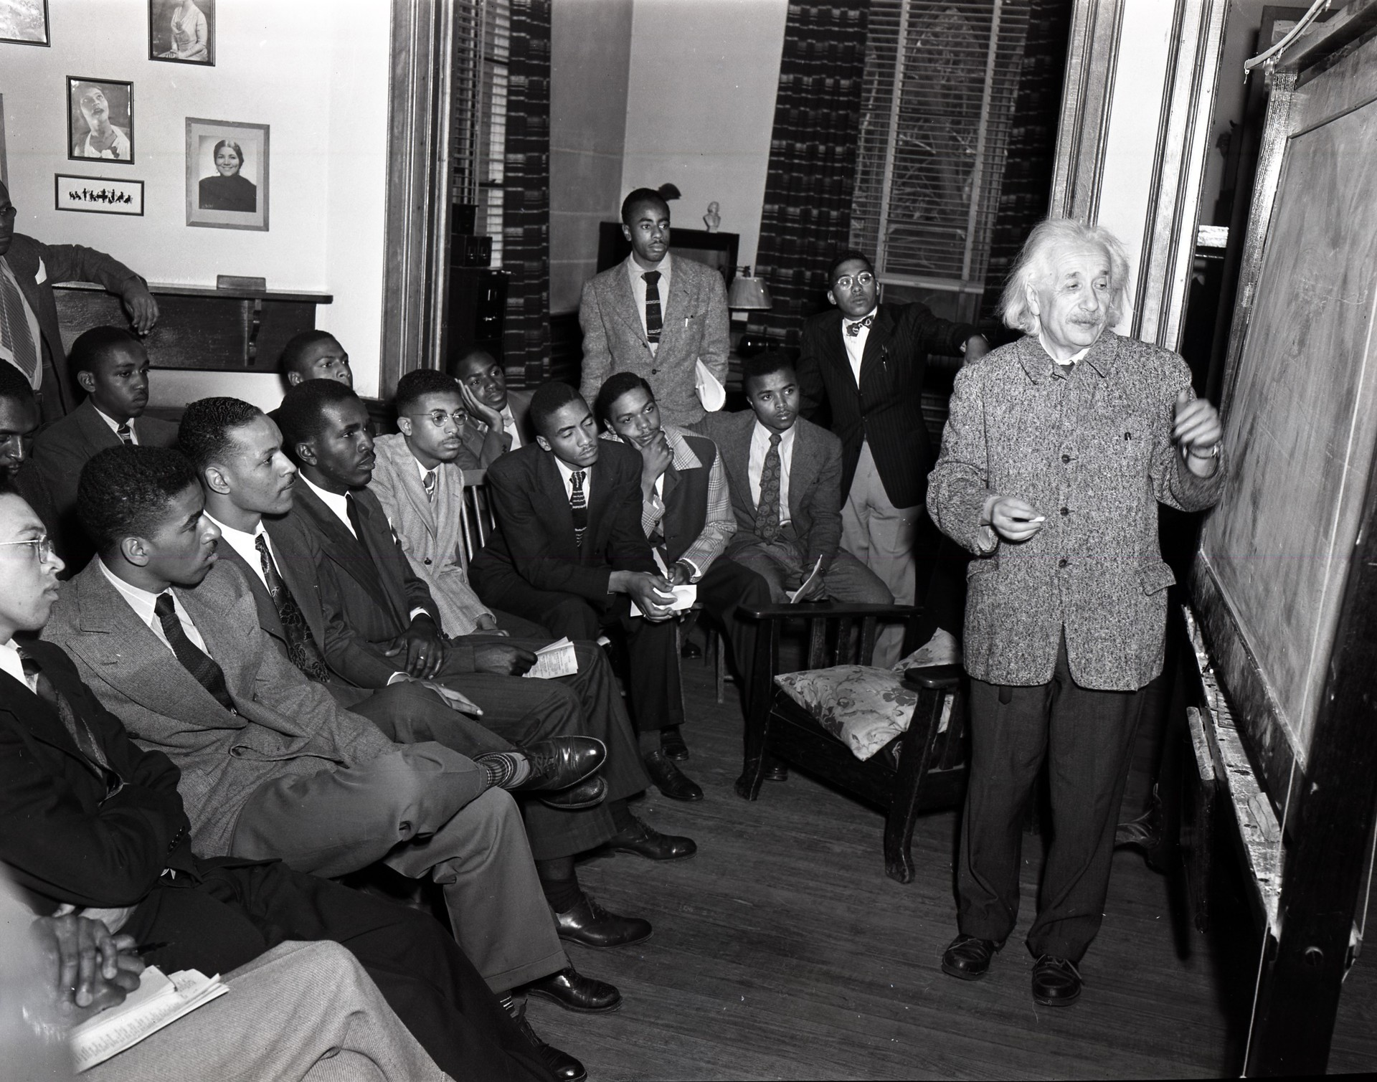
XVIII Encontro Nacional de Pós-graduação e Pesquisa das IES Particulares
XII Encontro Nacional do Fórum de Extensão das IES Particulares - FOREXP

Slide 7
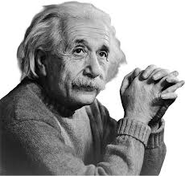
XVIII Encontro Nacional de Pós-graduação e Pesquisa das IES Particulares
XII Encontro Nacional do Fórum de Extensão das IES Particulares - FOREXP
Formas e tendências das relações
entre pesquisa e extensão
“É necessário que cada homem que pensa tenha a possibilidade de participar com toda lucidez dos
grandes problemas científicos
de sua época”
Albert Einstein

Slide 8
XVIII Encontro Nacional de Pós-graduação e Pesquisa das IES Particulares
XII Encontro Nacional do Fórum de Extensão das IES Particulares - FOREXP
Formas e tendências das relações
entre pesquisa e extensão
“Somente quando cumpre essa importante missão é que a ciência adquire do ponto de vista social
o direito de existir”
Albert Einstein

Slide 9
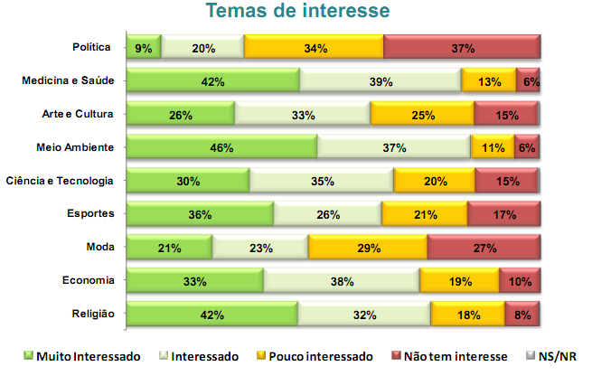
XVIII Encontro Nacional de Pós-graduação e Pesquisa das IES Particulares
XII Encontro Nacional do Fórum de Extensão das IES Particulares - FOREXP
Temas de interesse do brasileiro
Enquete Ministério da Ciência, Tecnologia e Inovação (2015)

Slide 10
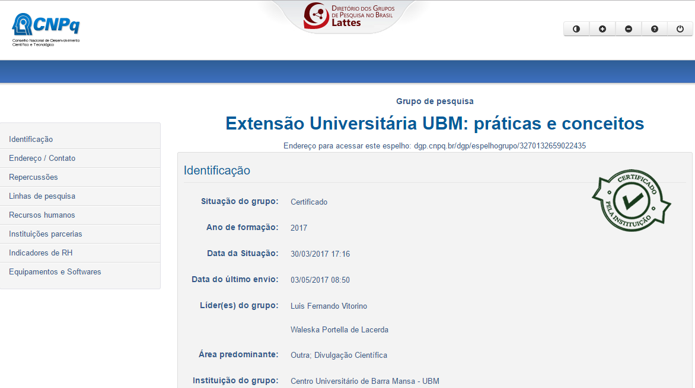
XVIII Encontro Nacional de Pós-graduação e Pesquisa das IES Particulares
XII Encontro Nacional do Fórum de Extensão das IES Particulares - FOREXP

Slide 11
XVIII Encontro Nacional de Pós-graduação e Pesquisa das IES Particulares
XII Encontro Nacional do Fórum de Extensão das IES Particulares - FOREXP

Slide 12
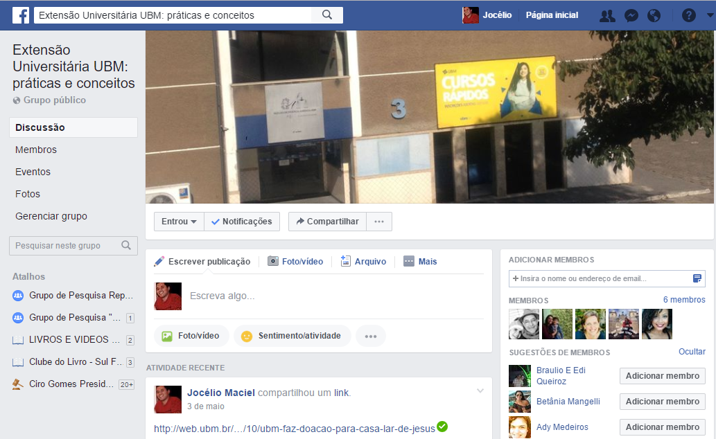
XVIII Encontro Nacional de Pós-graduação e Pesquisa das IES Particulares
XII Encontro Nacional do Fórum de Extensão das IES Particulares - FOREXP

Slide 13
XVIII Encontro Nacional de Pós-graduação e Pesquisa das IES Particulares
XII Encontro Nacional do Fórum de Extensão das IES Particulares - FOREXP

Slide 14
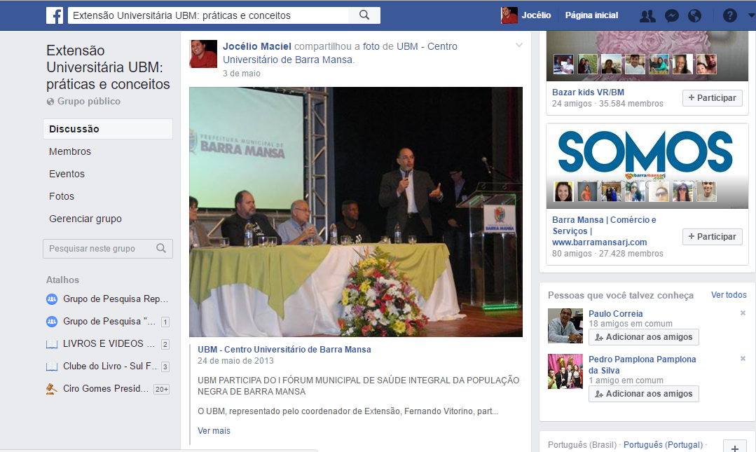
XVIII Encontro Nacional de Pós-graduação e Pesquisa das IES Particulares
XII Encontro Nacional do Fórum de Extensão das IES Particulares - FOREXP

Slide 15
XVIII Encontro Nacional de Pós-graduação e Pesquisa das IES Particulares
XII Encontro Nacional do Fórum de Extensão das IES Particulares - FOREXP
Formas e tendências das relações
entre Pesquisa e Extensão

Slide 16
XVIII Encontro Nacional de Pós-graduação e Pesquisa das IES Particulares
XII Encontro Nacional do Fórum de Extensão das IES Particulares - FOREXP
“É responsabilidade de cada pesquisador continuar a buscar o bem estar de todos os seres humanos”
Tu Youyou
Farmacologista chinesa
Ganhadora do Prêmio Nobel
de Medicina (2015)

